Slide 1

UỶ BAN NHÂN DÂN PHƯỜNG HOÀ LỢI
TRƯỜNG MẦM NON HOÀ LỢI
Chủ đề: Nghề nào bé thích
Đề tài: Thơ: “ Cô dạy ”
Tổ khối chồi

Slide 2


Yêu cầu:
Trẻ biết vâng lời yêu thương, kính trọng cô giáo.
Dạy trẻ kỹ năng đọc rõ lời bài thơ, đọc thuộc bài thơ.
Trẻ biết tên bài thơ, tên tác giả, hiểu nội dung bài thơ và đọc thuộc bài thơ
Chuẩn bị:
Đồ dùng của cô: bài giảng điện tử bài thơ Cô dạy, nhạc bài hát
Đồ dùng của trẻ: tranh ảnh về nội dung bài thơ

Slide 3
TỔ CHỨC HOẠT ĐỘNG
Hoạt động 1: Ổn định
Trẻ hát bài đôi bàn tay, đàm thoại về nội dung bài hát
Hoạt động 2: Đọc thơ cho trẻ nghe
Cô đọc diễn cảm lần 1
Cô đọc lần 2 kết hợp tranh minh hoạ
Hoạt động 3:
Đàm thoại
Hoạt động 4:
Trò chơi: Đội nào nhanh

Slide 4
HOẠT ĐỘNG 1: Ổn định

Slide 5

Hát cùng cô: Vui đến trường
Các con vừa hát bài hát gì?
Đến trường các con được học ai?
Cô giáo dạy các con những gì?
Có một bài thơ nói về những lời dạy của cô giáo dành cho các con! Để biết được cô giáo dạy những gì các con cùng lắng nghe cô đọc bài thơ “Cô dạy” của nhà thơ Phạm Hổ nhé!

Slide 6
HOẠT ĐỘNG 2:
Đọc thơ cho trẻ nghe

Slide 7
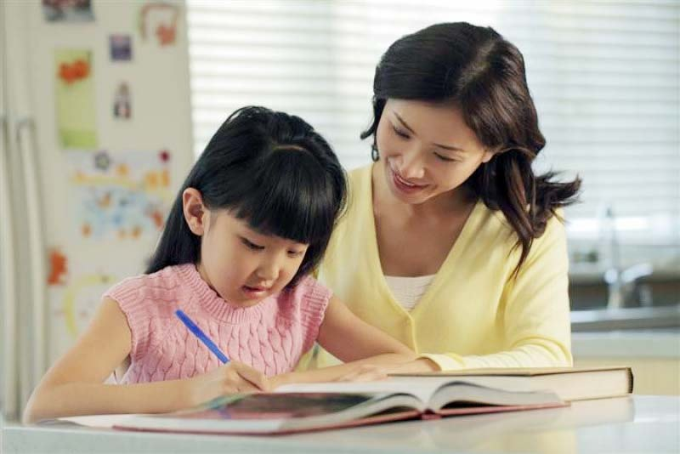
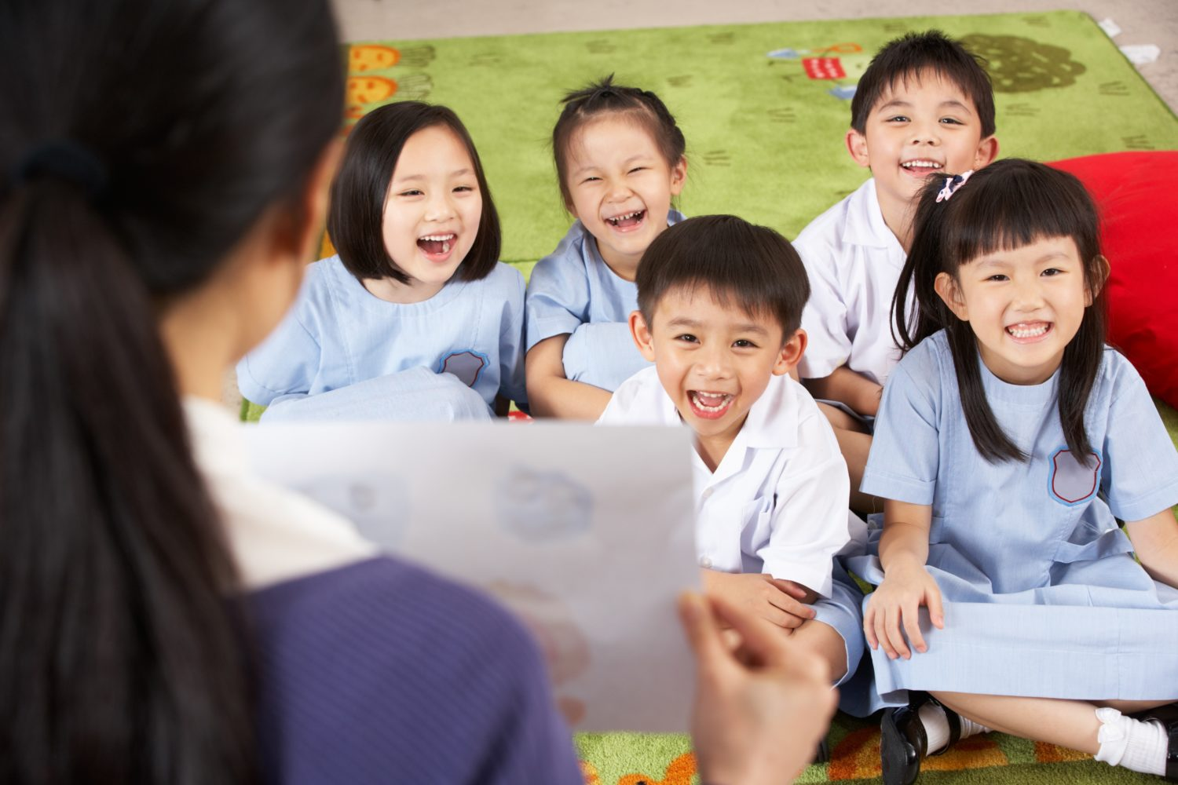
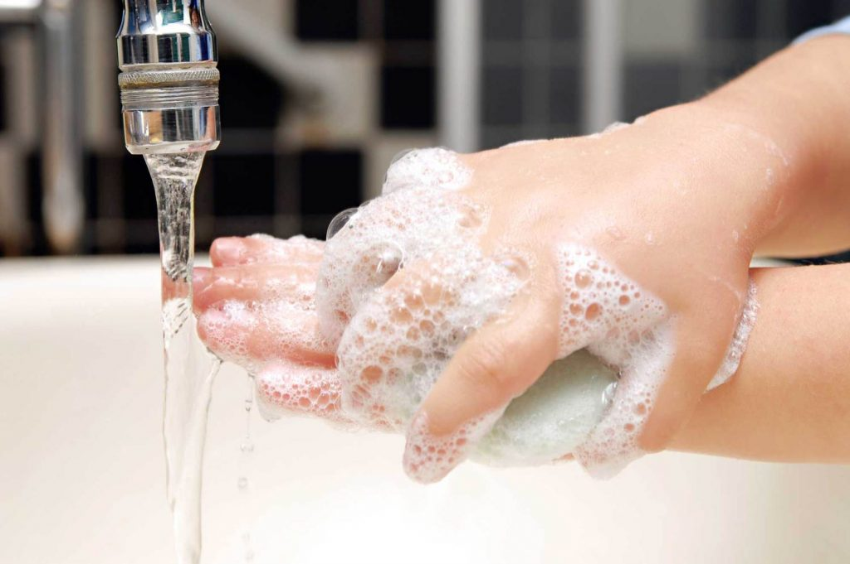
Mẹ, mẹ ơi! Cô dạy:
Phải giữ sạch đôi tay

Slide 8
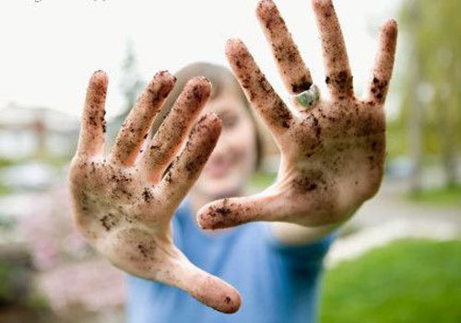

Bàn tay mà giây bẩn
Sách áo cũng bẩn ngay

Slide 9
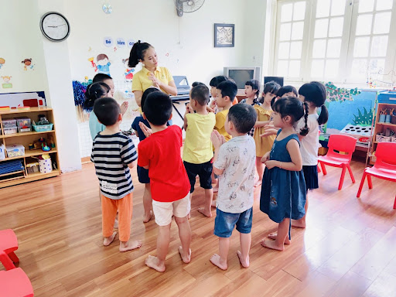
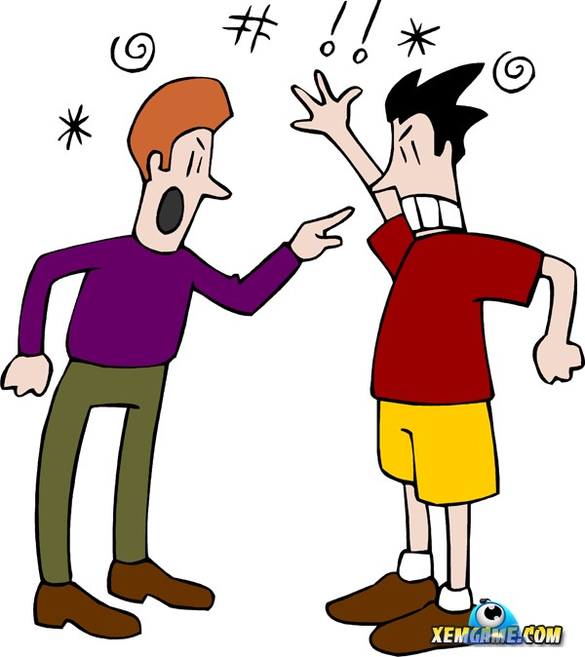
Mẹ, mẹ ơi! Cô dạy:
Cãi nhau là không vui

Slide 10

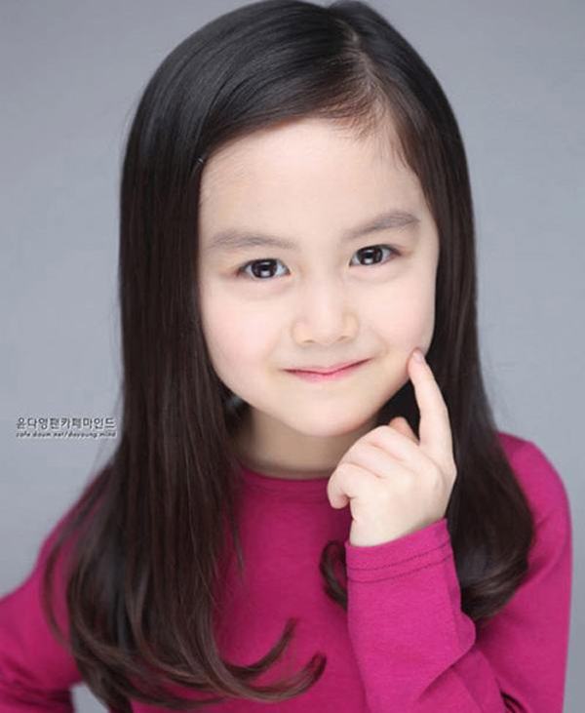

Cái miệng nó xinh thế
Chỉ nói điều hay thôi

Slide 11
HOẠT ĐỘNG 3: Đàm thoại

Slide 12

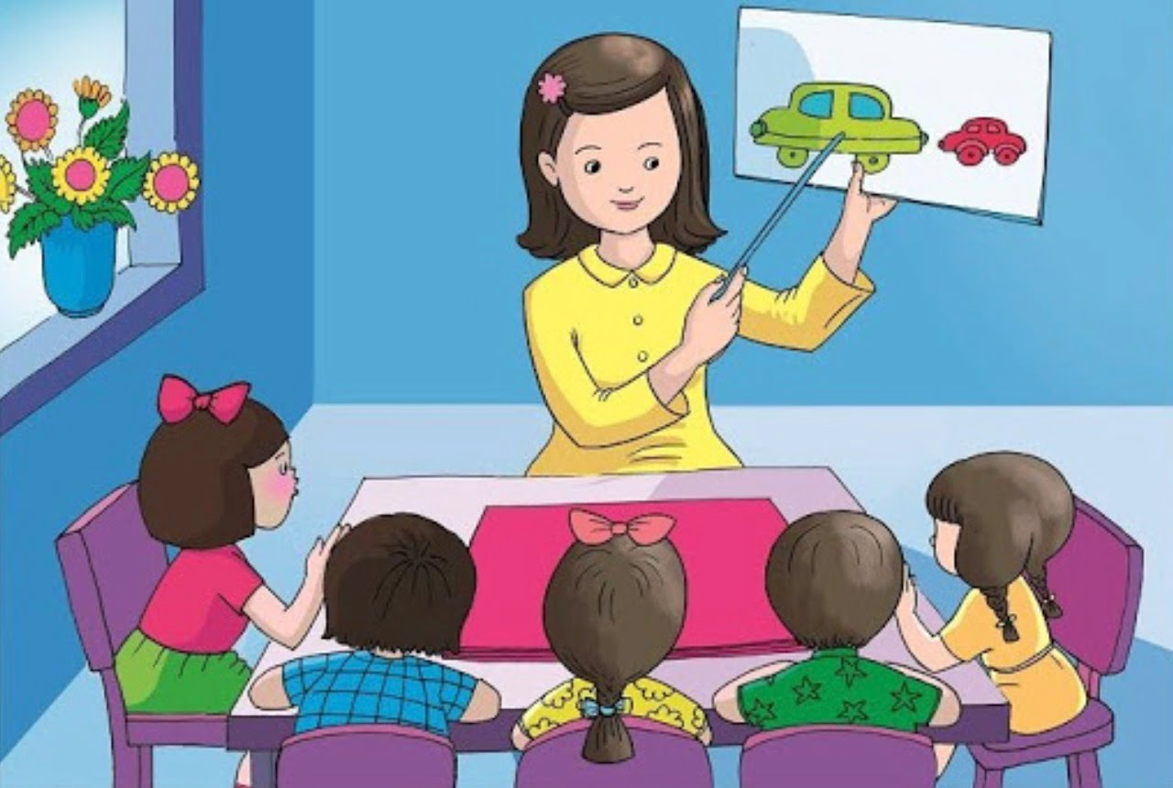
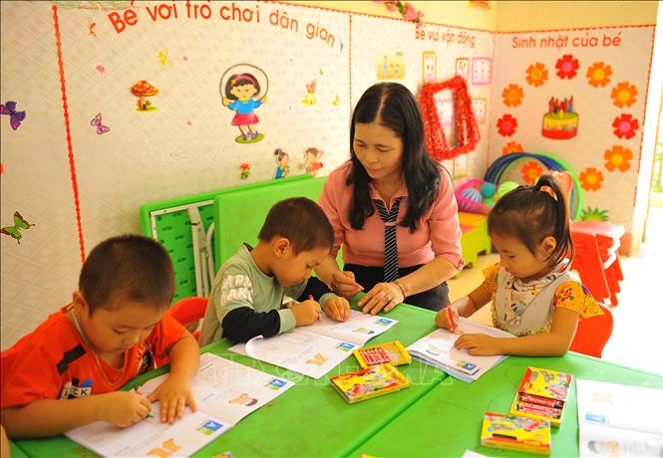
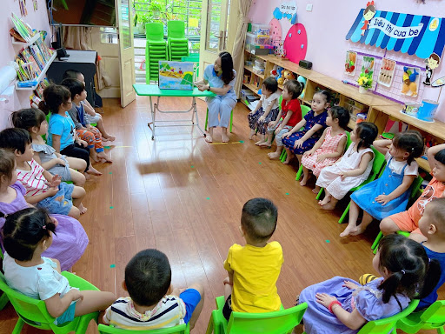
Bài thơ có tên là gì?
Của tác giả nào?
Tên bài thơ: Cô dạy
Tác giả: Phạm Hổ

Slide 13
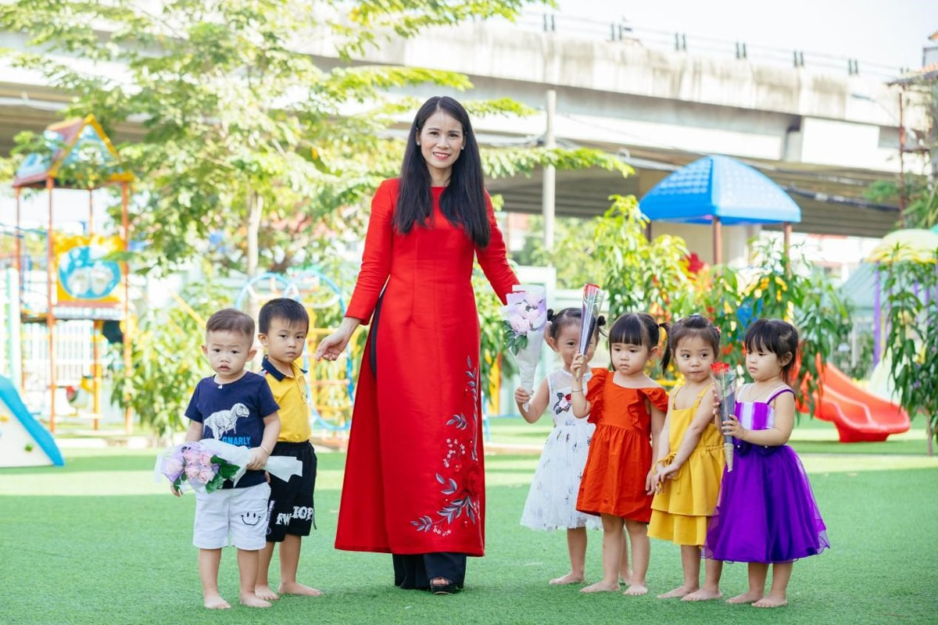
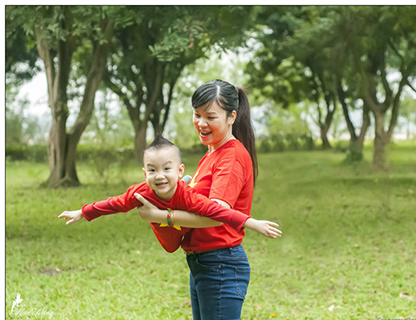
Trong bài thơ có những ai?
Trong bài thơ có Mẹ, có Cô, có Con

Slide 14

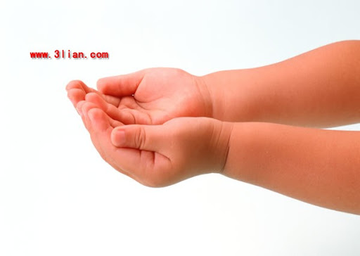
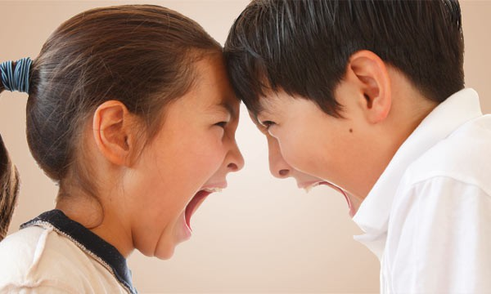
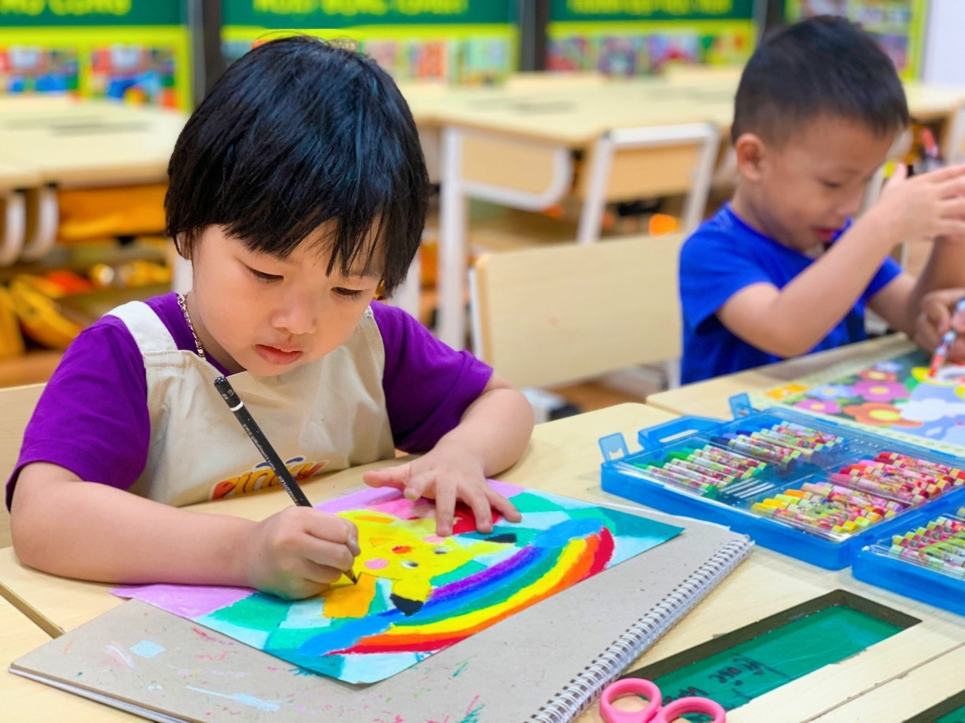
Cô dạy con những gì?
Phải giữ sạch đôi tay
Sách áo sạch sẽ
Không cãi nhau
Chỉ nói điều hay

Slide 15
HOẠT ĐỘNG 4:
Trò chơi: Đội nào nhanh

Slide 16
Cách chơi: Cô chia các con ra thành 3 đội mỗi đội có 1 bài thơ chữ to nhưng còn thiếu hình ảnh trong bài thơ lần lượt từng bạn trong đội sẽ bật qua con suối lên tìm hình ảnh gắn vào chỗ còn thiếu cho thích hợp sau đó chạy về cuối hàng đứng bạn kế tiếp lên thực hiện như thế đội nào xong trước gắn đúng hình ảnh là đội đó chiến thắng.

Slide 17
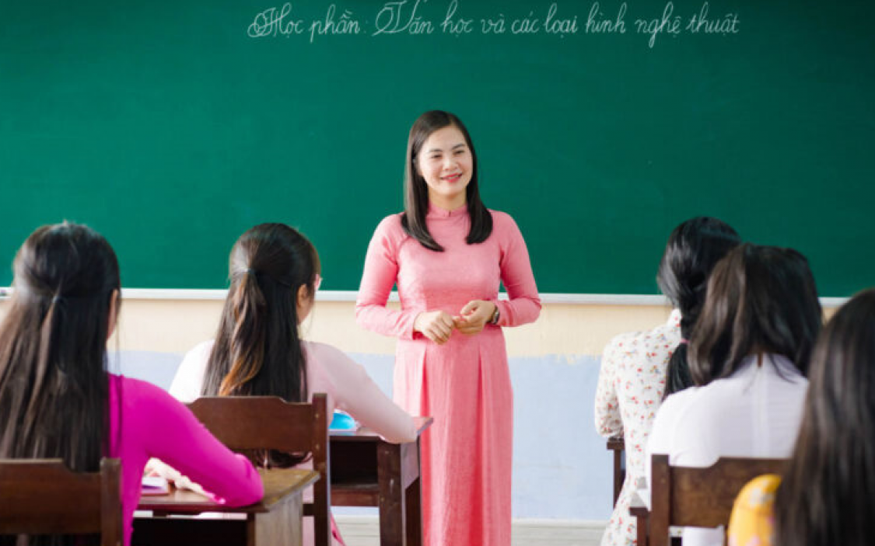
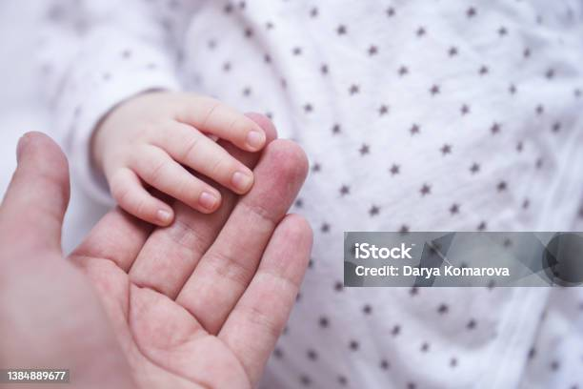

Mẹ, mẹ ơi! dạy:
Phải giữ sạch
mà giây bẩn
áo cũng bẩn ngay
.

Slide 18
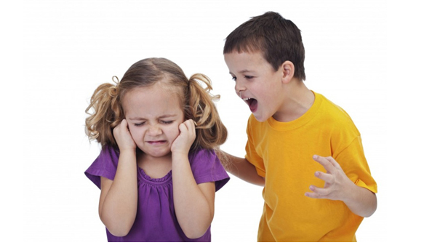
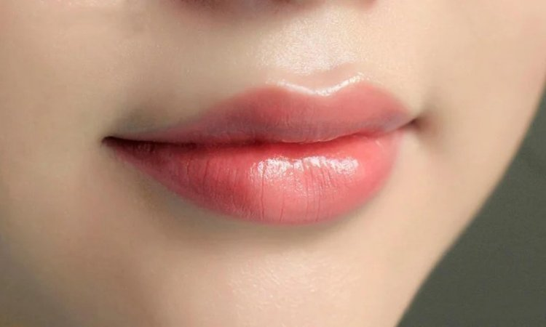
Mẹ, mẹ ơi! dạy:
là không vui
Cái nó xinh thế
Chỉ nói điều hay thôi
.

Slide 19
Chúc các con chăm ngoan, học giỏi!

